Slide 1
3.6.2 Комплексы самоходных машин для очистных и подготовительных работ
Область применения самоходных машин определяется в основном конструкцией погрузочно-транспортной или транспортной машины, входящей в комплекс.

Slide 2
Область применения самоходных машин

Slide 3
Автосамосвалы используют в сочетании с различными погрузочными средствами: погрузочными машинами с нагребающими лапами, экскаваторами, ковшовыми колесными погрузчиками и вибропитателями.
Автосамосвал 1 и погрузочная машина с нагребающими лапами 2

Slide 4
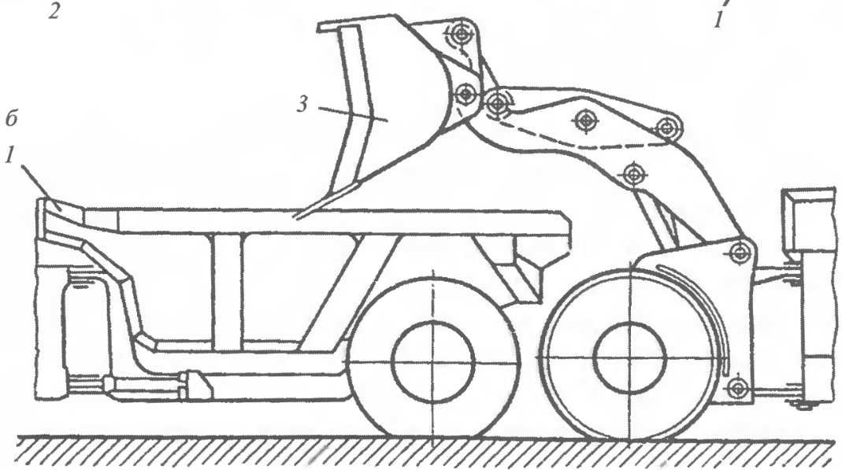
Эффективное использование автосамосвалов достигается при их сочетании с погрузочно-транспортной машиной с грузонесущим ковшом (типа ПД), выполняющий роль погрузчика, или с колесным ковшовым погрузчиком (грузоподъемность ковша 8 т и более).
Автосамосвал 1 и погрузочно-транспортная машина 3

